Slide 1
クラスタとメッセージ パッシング型プログラム
慶應義塾大学理工学部
天野英晴
hunga@am．ics．keio．ac．jp

Slide 2
NORA/NORMA
共有メモリを持たない
交信はメッセージのやりとりで行う
MPIが主に使われる
接続はGigabit EthernetやInfiniband
最近は多出力のスイッチを用いる
ハイラディックスネットワーク
データセンターなどで要求レベル並列性を処理
クラスタコンピューティング

Slide 3
Beowulf クラスタ 1994年NASA T.Sterling
安価で簡単に大規模並列計算環境を作ろう
コモディティのPCを利用
コモディティのネットワーク（Ethernet）を利用
コモディティのソフトウェア（Linux)を利用
PVMやMPIなどのメッセージパッシング型ライブラリでプログラム
→現在のClusterの元祖となった
現在のClusterは、InfinibandなどのSANを使うものも多いが、基本的に上記の原則を守っている

Slide 4
Infiniband
System (Storage) Area Network (SAN)用.
8b/10b コードを利用.
様々な接続形態に対応.
マルチキャスト可能.
 | SDR | DDR | QDR
1X | 2Gbit/s | 4Gbit/s | 8Gbit/s
4X | 8Gbit/s | 16Gbit/s | 32Gbit/s
12X | 24Gbit/s | 48Gbit/s | 96Gbit/s

Slide 5
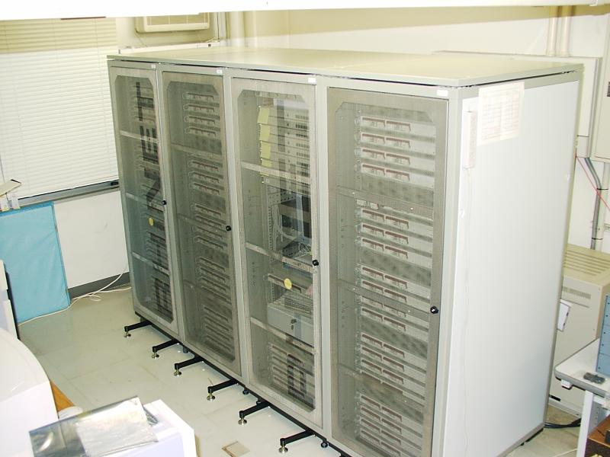
RHiNET-2 cluster

Slide 6
共有メモリ 対 メッセージパッシング
共有メモリモデル
共有変数を用いた単純な記述
自動並列化コンパイラ
簡単なディレクティブによる並列化：OpenMP
メッセージパッシング
形式検証が可能 (ブロッキング)
副作用がない(共有変数は副作用そのもの)
コストが小さい

Slide 7
メッセージパッシングモデル
共有変数は使わない
共有メモリがないマシンでも実装可能
クラスタ、大規模マシンで利用可能
ここではMPIを紹介する

Slide 8
ブロッキング通信 （Blocking: ランデブ）
Send
Receive
Send
Receive

Slide 9
バッファ付き通信
Send
Receive
Send
Receive

Slide 10
ノンブロッキングのメッセージ通信
Other Job
Send
Receive

Slide 11
PVM (Parallel Virtual Machine)
送り側にはバッファが一つ存在
受信側にはブロッキング・ノンブロッキングの両方が可能。
バリア同期を利用

Slide 12
MPI (Message Passing Interface)
1対1の通信ではPVMのスーパーセット
グループ通信
多様な通信をサポート
Communication tagでエラーチェック

Slide 13
MPIのプログラミングモデル
基本的には、SPMD (Single Program Multiple Data Streams)
同じプログラムが複数プロセスで実行
プロセス番号を識別すれば個別のプログラムが走る。
MPIを用いたプログラム
指定した数のプロセスが生成される
NORAマシンまたはPCクラスタの各ノードに分散される

Slide 14
交信の種類
1対1転送
送信側と受信側が対応する関数を実行
きちんと対応していないとダメ
集合的な通信
複数のプロセス間での通信
共通の関数を実行
1対1転送で置き換え可能だが、効率がやや向上する場合がある

Slide 15
基本的なMPI関数
この6つが使えれば多くのプログラムが書ける！
MPI_Init() … MPI Initialization
MPI_Comm_rank() … Get the process #
MPI_Comm_size() … Get the total process #
MPI_Send() … Message send
MPI_Recv() … Message receive
MPI_Finalize() … MPI termination

Slide 16
その他のMPI 関数
同期、計測用
MPI_Barrier() … バリア同期
MPI_Wtime() … 時刻を持ってくる
ノンブロッキング転送
転送要求とチェックにより構成される。
待ち時間中に別の関数を実行可能

Slide 17
例題１ Hello world
1: #include <stdio.h>
2: #include <mpi.h>
3:
4: #define MSIZE 64
5:
6: int main(int argc, char **argv)
7: {
8: char msg[MSIZE];
9: int pid, nprocs, i;
10: MPI_Status status;
11:
12: MPI_Init(&argc, &argv);
13: MPI_Comm_rank(MPI_COMM_WORLD, &pid);
14: MPI_Comm_size(MPI_COMM_WORLD, &nprocs);
15:
16: if (pid == 0) {
17: for (i = 1; i < nprocs; i++) {
18: MPI_Recv(msg, MSIZE, MPI_CHAR, i, 0, MPI_COMM_WORLD, &status);
19: fputs(msg, stdout);
20: }
21: }
22: else {
23: sprintf(msg, "Hello, world! (from process #%d)\n", pid);
24: MPI_Send(msg, MSIZE, MPI_CHAR, 0, 0, MPI_COMM_WORLD);
25: }
26:
27: MPI_Finalize();
28:
29: return 0;
30: }

Slide 18
初期化と終結
int MPI_Init(
int *argc, /* pointer to argc */
char ***argv /* pointer to argv */ );
argc と argvはコマンドラインからの引数.
int MPI_Finalize();
例
MPI_Init (&argc, &argv);
…
MPI_Finalize();

Slide 19
コミュニケータ制御用の関数 コミュニケータは通信用の空間 MPI_COMM_WORLDは、全プロセス用のコミュニケータ ー＞今回はこれを使う
int MPI_Comm_rank(
MPI_Comm comm, /* communicator */
int *rank /* process ID (output) */ ); プロセスID（ランク）を返す
int MPI_Comm_size(
MPI_Comm comm, /* communicator */
int *size /* number of process (output) */ ); 全プロセス数を返す
例：
int pid, nproc;
MPI_Comm_rank(MPI_COMM_WORLD, &pid); 自分のプロセスID
MPI_Comm_rank(MPI_COMM_WORLD,&nproc); 全プロセス数

Slide 20
MPI_Send
1対1のメッセージ送信
int MPI_Send(
void *buf, /* send buffer */
int count, /* # of elements to send */
MPI_Datatype datatype, /* datatype of elements */
int dest, /* destination (receiver) process ID */
int tag, /* tag */
MPI_Comm comm /* communicator */ );
MPI_Send(msg, MSIZE, MPI_CHAR, 0,0, MPI_COMM_WORLD);
メッセージ用文字列配列msgの中の文字をMSIZE分プロセス0（タグも0）で送る
タグが一致したMPI_Recvでのみ受け取ることが可能

Slide 21
MPI_Recv
1対1のメッセージ受信
int MPI_Recv(
void *buf, /* receiver buffer */
int count, /* # of elements to receive */
MPI_Datatype datatype, /* datatype of elements */
int source, /* source (sender) process ID */
int tag, /* tag */
MPI_Comm comm, /* communicator */
MPI_Status /* status (output) */ );
char msg[MSIZE]
MPI_Status status;
MPI_Recv(msg, MSIZE, MPI_CHAR, 1, 0, MPI_COMM_WORLD, &status);
fputs(msg, stdout);
プロセス１からのタグ0で送って来たサイズMSIZEの文字列を受信し、msgに入れる。
statusは受信したメッセージの状態を示す。

Slide 22
MPI_Bcast
全プロセスに対してメッセージを転送
int MPI_Bcast(
void *buf, /* send buffer */
int count, /* # of elements to send */
MPI_Datatype datatype, /* datatype of elements */
int root, /* Root processor number */
MPI_Comm comm /* communicator */ );
if (pid ==0)
a=1.0;
MPI_Bcast(&a,1,MPI_DOUBLE, 0, MPI_COMM_WORLD);
pid 0が他の全てに対してa=1.0を転送する。

Slide 23
メッセージのデータタイプ
通常のデータサイズに対応するMPIのデータサイズを指定
MPI_CHAR char
MPI_INT int
MPI_FLOAT float
MPI_DOUBLE double … etc.

Slide 24
コンパイルと実行
wget http://www.am.ics.keio.ac.jp/arc/mpiex.tar
によりmpiexをダウンロード
tar xvf mpiex.tar
cd mpiex
% mpicc –o hello hello.c
% mpirun –np 4 ./hello
Hello, world! (from process #1)
Hello, world! (from process #2)
Hello, world! (from process #3)
4を色々変えてみよう！
コア数が4なので、これより大きくするとエラーで落ちる→OpenMPとの違い

Slide 25
例題2 reduct.c: 初期化
int pid, nproc, i;
FILE *fin;
double mat[N];
double sum, psum;
double start, startcomp, end;
MPI_Status status;
if((fin = fopen("mat4k.dat", "r"))==NULL) {
fprintf(stderr, "mat.dat is not existing\n");
exit(1);
}
MPI_Init(&argc, &argv);
MPI_Comm_rank(MPI_COMM_WORLD, &pid);
MPI_Comm_size(MPI_COMM_WORLD, &nproc);
mat4k.datにデータが入っている
MPI Initialize

Slide 26
reduct.c: host (pid=0)
sum=0.0;
if (pid == 0) {
for (i = 0; i<N; i++) { fscanf(fin,"%lf", &mat[i]); }
start = MPI_Wtime();
for (i = 1; i < nproc; i++)
MPI_Send(&mat[i*N/nproc], N/nproc, MPI_DOUBLE, i, 0, MPI_COMM_WORLD);
startcomp = MPI_Wtime();
for(i = 0; i < N/nproc; i++) sum += mat[i];
for (i = 1; i < nproc; i++) {
MPI_Recv(&psum, 1, MPI_DOUBLE, i, 0, MPI_COMM_WORLD, &status);
sum += psum;
}
end = MPI_Wtime();
printf("%lf\n", sum);
printf("Total time = %lf Exect time= %lf [sec]\n", end-start, end-startcomp);
}
ファイルからデータ読み出し
MPI send
自分の分担の計算

Slide 27
配列要素の分散
0
N/nproc
2*N/nproc
3*N/nproc
host pid=0
reduction
pid=1
reduction
pid=2
reduction
pid=3
reduction

Slide 28
reduct.c: pid≠0
データ受信
else {
i=0;
MPI_Recv(&mat[i], N/nproc, MPI_DOUBLE, 0, 0, MPI_COMM_WORLD, &status);
for(i = 0; i< N/nproc; i++) sum += mat[i];
MPI_Send(&sum, 1, MPI_DOUBLE, 0, 0, MPI_COMM_WORLD);
}
MPI_Finalize();
return 0;
}
部分和
結果をホストに転送

Slide 29
実行してみよう
mpicc –o reduct reduct.c
mpirun –np 4 reduct
残念なことに実行時間が全然減らない（増えたりする）

Slide 30
演習5: ssum.c
行列 x[4096]に対して以下の演算を行うMPIのコードを書け
sum = 0.0;
for (i=0; i<N; i++)
for(j=0; j<N; j++)
sum += (x[i]-x[j])*(x[i]-x[j]);
ソースコードとコア数１，２，４の実行時間をhunga4125@gmail.comに提出

Slide 31
ヒント：データ分散の方針
ｘは全てのプロセッサに転送
それぞれで部分和を計算
答えをホストに転送
演算の順番が変わるため答えは、プロセッサ数を変えると若干変わる
0
N/nproc
2*N/nproc
3*N/nproc
host pid=0
計算
配列全体を転送して、自分の持ち分を計算
pid=1
計算
pid=2
計算
pid=3
計算

